Slide 1



Desenvolvimento de Sistemas
Curso Técnico 2025 ☺
AULA 02
Modelagem de Sistemas
Professor Lucas Naspolini

Slide 2

AULA 02
Software e Engenharia de Software
Falhas de Software
Complexidade de Software
Atividade Prática

Slide 3

Falhas de Software
Consequências e falhas custosas

Slide 4

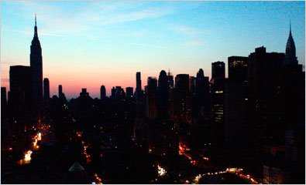
Falhas Custosas
Por conta de uma falha em um sistema de alarme, em 2003, os Estados Unidos enfrentaram o seu maior apagão, conhecido como The Great Northeast Blackout. Devido a essa falha todo o nordeste do país ficou sem energia, com cerca de 50 milhões de pessoas no escuro.
O resultado foi um total de 11 mortes relacionadas ao apagão e um prejuízo de cerca de US$6 bilhões ao governo norte americano.

Slide 5
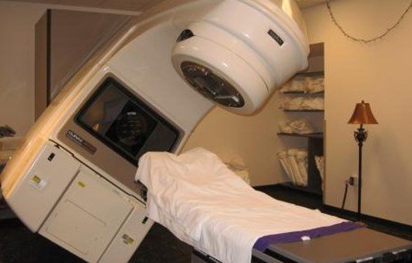
Falhas Custosas
Do ano de 1985 até o ano de 1987, os hospitais dos EUA utilizaram um dispositivo nos hospitais, chamado Therac-25, para radioterapia contra o câncer. Infelizmente, o modelo apresentava um problema bem grave de programação no seu software.
Essa falha fez com que os pacientes ficassem expostos a uma radiação 100 vezes maior do que a recomendada. Por conta disso, 6 pessoas acabaram falecendo e outras tantas tiveram sequelas irreversíveis.

Slide 6
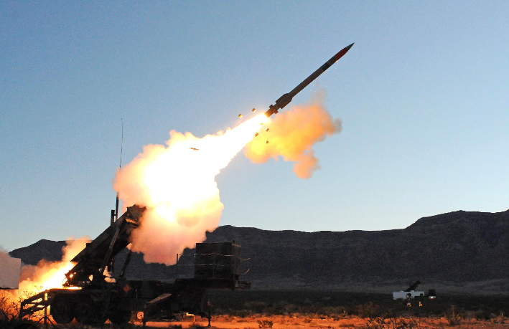
Falhas Custosas
Durante a primeira Guerra do Golfo, um sistema americano de defesa chamado Patriot, na Arábia Saudita, falhou ao interceptar um míssil vindo do Iraque. Esse míssil destruiu dezenas de acampamentos, matando cerca de 28 soldados e deixando 100 feridos.
Um erro de arredondamento no software calculou incorretamente o tempo, fazendo com que o Patriot ignorasse os mísseis Scud.

Slide 7
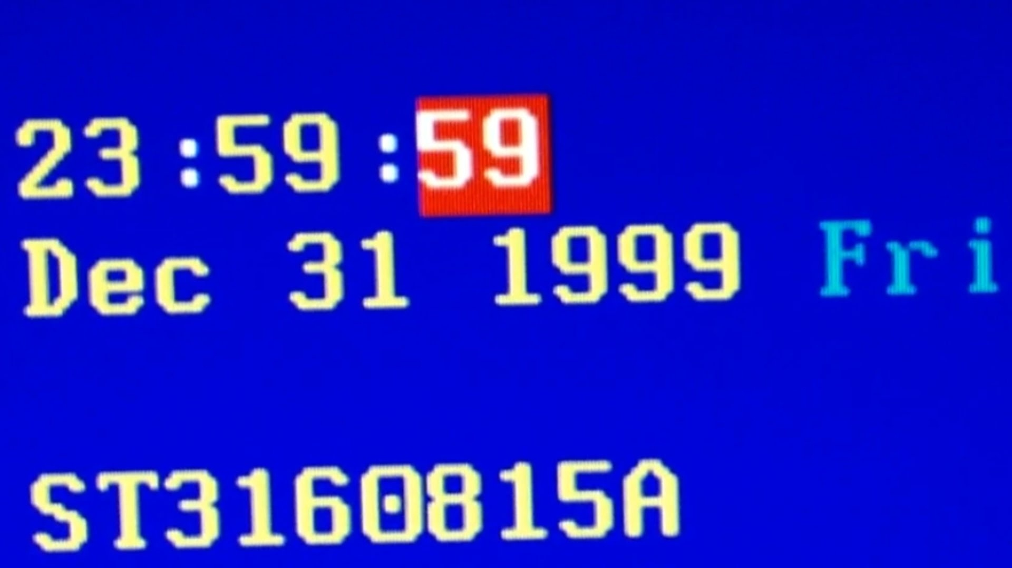
Falhas Custosas
Empresas gastaram bilhões com programadores para poder corrigir o problema. Apesar de não ter ocorrido uma falha significativa, a preparação para o Bug do Milênio teve um custo significativo e impactou em todas as indústrias que usavam tecnologia.
Para economizar espaço, softwares armazenavam anos com dois dígitos, como 99 para 1999. Também interpretavam 00 como 1900, em vez de 2000, isso supostamente bugaria os sistemas no ano de 2000.

Slide 8
Complexidade de Software
Quão complexos são os softwares?

Slide 9




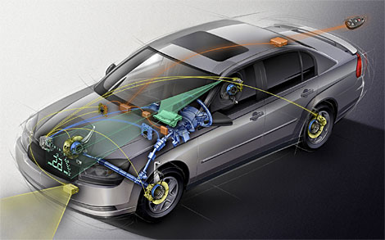
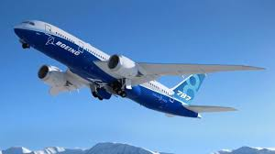
Complexidade de Software
Em termos de linhas de código:
Drone militar - 3,5 milhões.
Boeing 787 - 6,5 milhões.
Google Chrome - 6,7 milhões.
Android - 12-15 milhões.
Facebook (FrontEnd) - 62 milhões.
Carro moderno - 100 milhões.
Serviços Google - 2 bilhões.

Slide 10
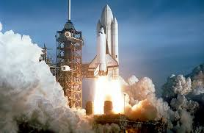
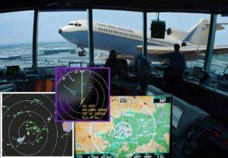
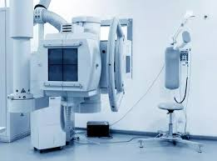
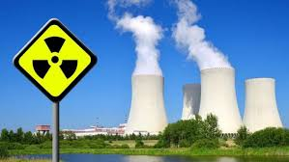
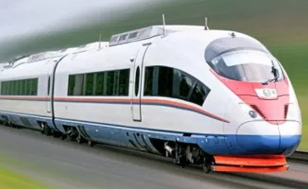
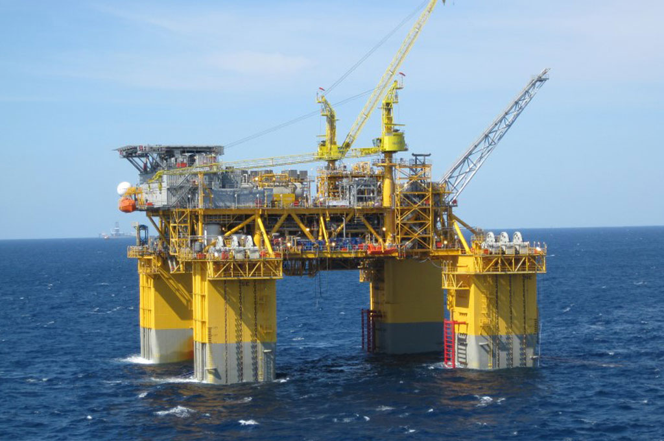
Sistemas Críticos

Slide 11
DÚVIDAS?
PERGUNTAS?

Slide 12

Atividade (Proposta de Software)
Atividade em Equipes (4 ou 5 integrantes)
APRESENTAR A SOLUÇÃO PARA DETERMINADO PROBLEMA
Como seria o software / aplicação / plataforma?
Quem seria o público alvo (usuários)?
Como funcionaria de uma forma geral?
Quais as funcionalidades e qual o diferencial?
Quais dispositivos contemplariam seu funcionamento?
Quais tecnologias e ferramentas seriam utilizadas?

Slide 13
Atividade (Proposta de Software)
a) Sistema para consulta de exposições, controle de agendamento e visitação em museus.
b) Aplicativo para controle de estacionamento público rotativo, com pagamento e monitoramento de vagas.
c) Sistema para otimização de atendimento, quadro de profissionais e escalas de trabalho, em hospitais.
d) Plataforma de jogos educacionais para melhorar o aprendizado de alunos, em escolas.
e) Sistema de controle de atendimento e pedidos de clientes, em restaurantes.
f) Aplicativo para coleta de lixo eletrônico e descarte, para aumento do alcance e volume de coletas.
g) Aplicativo para de turismo e lazer, com informações e locais, pontos turísticos e rotas, em cidades.
h) Plataforma compartilhamento de informações, avaliações e resenhas de livros.

